Slide 1

TRƯỜNG ĐẠI HỌC TÔN ĐỨC THẮNG
KHOA KHOA HỌC XÃ HỘI VÀ NHÂN VĂN
BỘ MÔN LÝ LUẬN CHÍNH TRỊ
TRIẾT HỌC MÁC - LÊNIN
Dành cho bậc Đại học – không chuyên Lý luận Chính trị
Mã môn học: 306102
TS, GVC: Trần Quốc Hoàn
Email: tg_tranquochoan@tdtu.edu.vn
SĐT: 0918987357

Slide 2
Chương II CHỦ NGHĨA DUY VẬT BIỆN CHỨNG

Slide 3
NỘI DUNG CHÍNH CỦA CHƯƠNG
VẬT CHẤT VÀ Ý THỨC
PHÉP BIỆN CHỨNG DUY VẬT
LÝ LUẬN NHẬN THỨC CỦA CHỦ NGHĨA DUY VẬT BIỆN CHỨNG
I.
II.
III.

Slide 4
I. VẬT CHẤT VÀ Ý THỨC
1. Vật chất và các hình thức tồn tại của vật chất
2. Nguồn gốc, bản chất và kết cấu của ý thức
3. Mối quan hệ giữa vật chất và ý thức

Slide 5
1. Vật chất và các hình thức tồn tại của vật chất
a.
Quan niệm của CNDT và CNDV trước C.Mác về phạm trù vật chất
b.
Cuộc CM trong KHTN cuối TKXIX đầu TKXX và sự phá sản của các quan điểm DVSH về vật chất
c.
Quan niệm của triết học Mác - Lênin về vật chất
d.
e.
Tính thống nhất vật chất của thế giới
Các hình thức tồn tại của vật chất

Slide 6

1. Vật chất và các hình thức tồn tại của vật chất
a. Quan niệm của CNDT và CNDV trước C.Mác về phạm trù vật chất
Quan niệm của CNDT
Quan niệm của CNDV
CNDT chủ quan | CNDT khách quan
Thừa nhận sự tồn tại của các sự vật, hiện tượng của thế giới nhưng lại phủ nhận đặc trưng “tự thân tồn tại” của chúng.
Thừa nhận sự tồn tại khách quan của thế giới vật chất, lấy bản thân giới tự nhiên để giải thích giới tự nhiên.

Slide 7
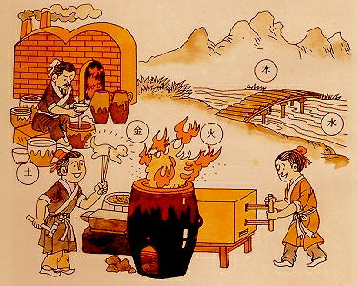
Quan niệm của CNDV trước C. Mác về vật chất
Thuyết ngũ hành: Vật chất là 5 yếu tố
KIM
THỔ
THỦY
HỎA
MỘC

Slide 8
Thuyết ngũ hành
+ Kim (kim loại) tượng trưng cho tính chất: trắng, khô, cay, phía Tây.
+ Thuỷ (nước) tượng trưng cho tính chất: đen, mặn, phía Bắc.
+ Mộc (gỗ) tượng trưng cho tính chất: xanh, chua, phía Đông.
+ Hoả (lửa) tượng trưng cho tính chất: đỏ, đắng, phía Nam.
+ Thổ (đất) tượng trưng cho tính chất: vàng, ngọt, ở giữa.

Slide 9
- Năm yếu tố tồn tại theo 2 nguyên tắc
KIM
+ Tương sinh (sinh hoá cho nhau)
Thổ sinh Kim,
Kim sinh Thuỷ,
Thuỷ sinh Mộc,
Mộc sinh Hoả,
Hoả sinh Thổ,...
THỔ
THỦY
HỎA
MỘC

Slide 10
- Năm yếu tố tồn tại theo 2 nguyên tắc
KIM
+ Tương khắc (chế ước lẫn nhau)
Thổ khắc Thuỷ,
Thuỷ khắc Hoả,
Hoả khắc Kim,
Kim khắc Mộc,
Mộc khắc Thổ...
THỔ
THỦY
HỎA
MỘC

Slide 11
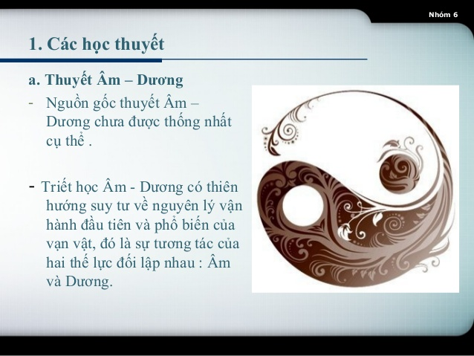
Học thuyết Âm - Dương
* Nguồn gốc: Chưa rõ ràng

Slide 12
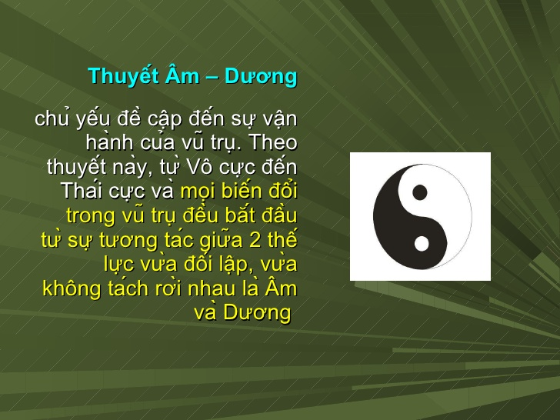
Âm + Dương = Thế giới (SV,HT)
Âm và Dương: đối lập nhau, nhưng lại liên hệ tác động lẫn nhau, thống nhất với nhau tạo nên sự vận động phát triển của sự vật

Slide 13

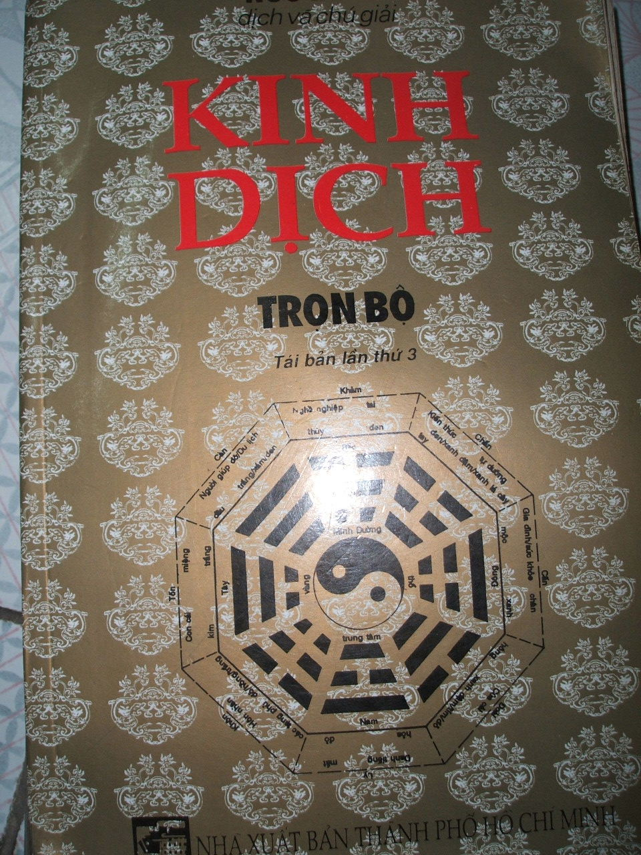
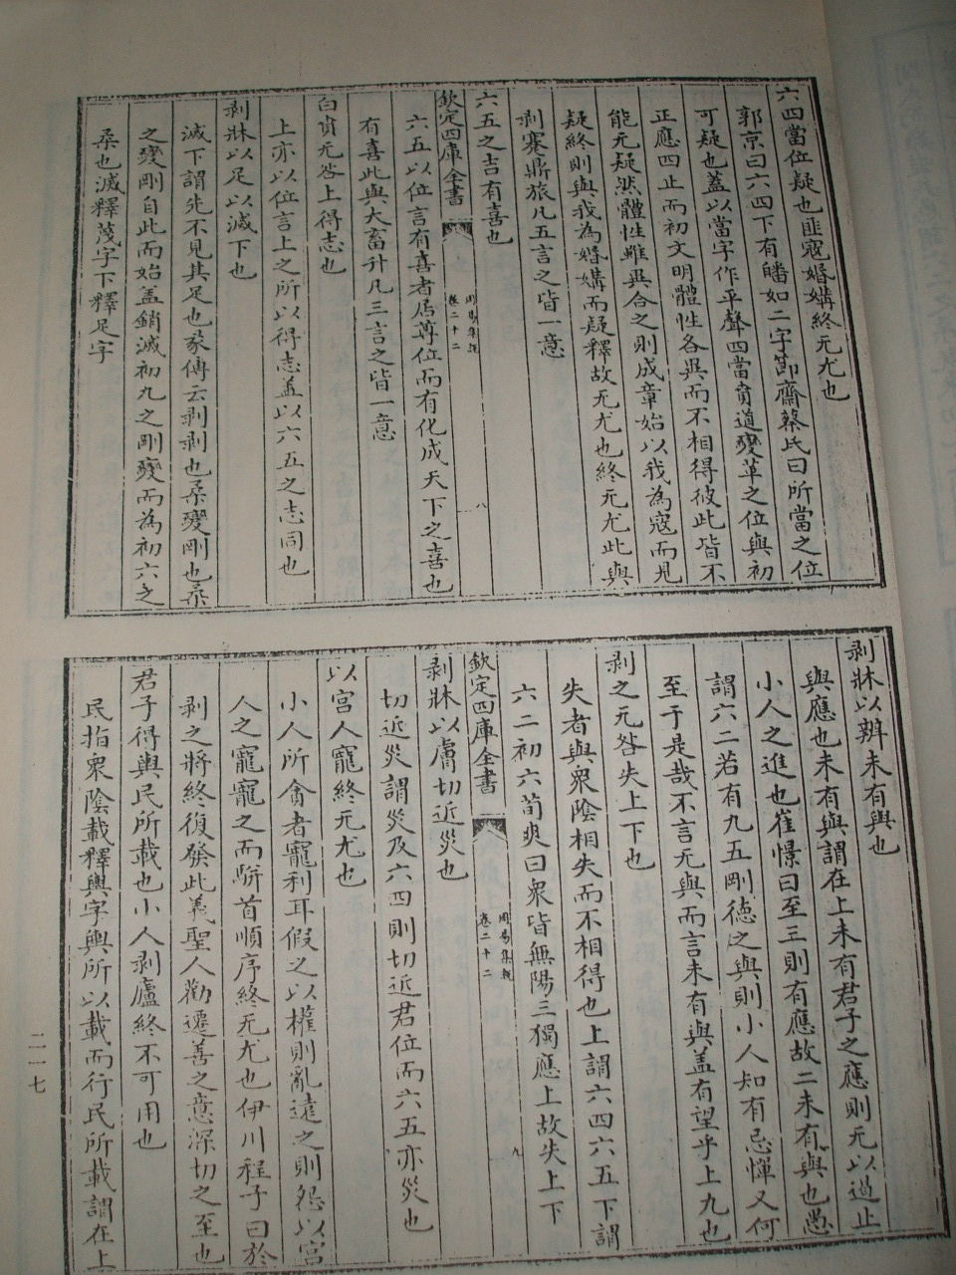
Âm Dương đồ
+ Âm thịnh => Dương suy và ngược lại.
+ Âm cùng => Dương khởi; Dương cực => Âm sinh.
+ Thuần Âm vô dưỡng; thuần dương vô sinh.
+ Trong Âm có Dương và ngược lại.
Một trang bản Chu dịch

Slide 14
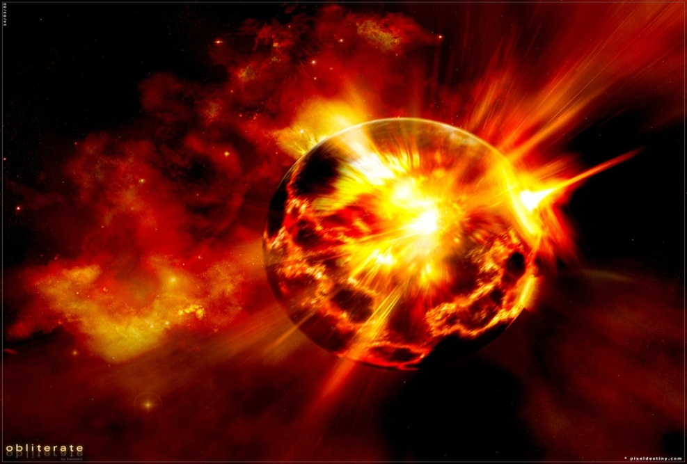

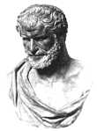

Quan niệm của CNDV trước C. Mác về vật chất
- Thời kỳ Cổ đại ở phương Tây: đồng nhất vật chất với vật thể hữu hình
Vật chất là Lửa
Heraclit
(520 -460 TCN)
Cánh ngôn của Hêraclit
Mọi cái biến đổi thành lửa và lửa thành mọi cái tựa như trao đổi vàng thành hàng hóa và ngược lại.

Slide 15


Quan niệm của CNDV trước C. Mác về vật chất
- Thời kỳ Cổ đại ở phương Tây: đồng nhất vật chất với vật thể hữu hình
Nhà triết học Anaximander
Vật chất là Không khí

Slide 16

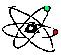
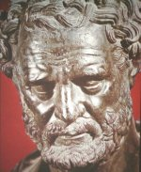
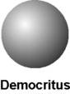
Quan niệm của CNDV trước C. Mác về vật chất
- Thời kỳ Cổ đại ở phương Tây: đồng nhất vật chất với vật thể hữu hình
Vật chất là nguyên tử
Mô hình của vật lý học hiện đại
Đê - mô - crít
460 - 370 TCN

Slide 17
Quan niệm của CNDV trước C. Mác về vật chất
- Thời kỳ Cổ đại ở phương Tây: đồng nhất vật chất với vật thể hữu hình
Vật chất là Nước
Ta let

Slide 18

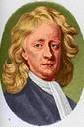


Quan niệm của CNDV trước C. Mác về vật chất
Đồng nhất vật chất với khối lượng
- Thế kỷ XV - XVIII
Vật chất
m
Isaac Newton
Xem vật chất, vận động, không gian, thời gian không có mối liên hệ nội tại với nhau.

Slide 19
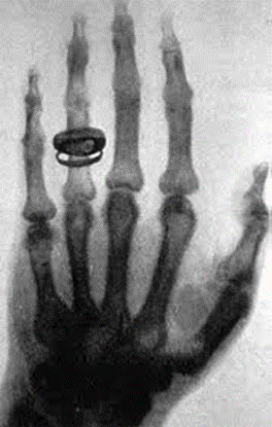
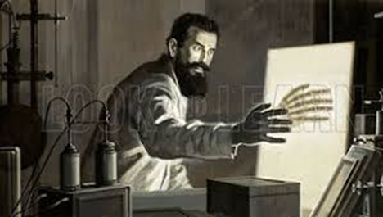
1. Vật chất và các hình thức tồn tại của vật chất
b. Cuộc CM trong KHTN cuối TKXIX đầu TKXX và sự phá sản của các quan điểm DVSH về vật chất
- Những phát minh khoa học tự nhiên:
Wilhelm Rơntgen tia X 1895
Đặt cơ sở đầu tiên bác bỏ quan niệm vật chất là nguyên tử.

Slide 20

- Những phát minh khoa học tự nhiên:
1896 - Béccơren phát hiện ra
hiện tượng phóng xạ
Khoa học chứng minh được sự tồn tại của nguyên tử và cấu tạo của nó.
1897 - Tôm xơ phát hiện ra
điện tử
1901 - Kaufman đã chứng
minh được khối lượng điện tử
Nguyên tử bị phân chia, tan rã vật chất còn không, nó là gì?

Slide 21
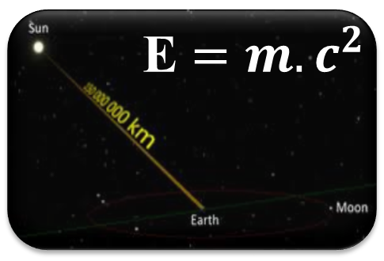
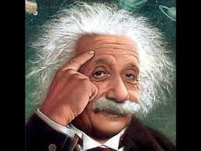
- Những phát minh khoa học tự nhiên
- 1905 - Thuyết tương đối hẹp
- 1916 - Thuyết tương đối, quan hệ giữa năng lượng với khối lượng, độ hụt khối trong chuyển động ~ c…
Không gian, thời gian, khối lượng luôn biến đổi cùng với sự vận động của vật chất.
A Anhxtanh

Slide 22
- Những phát minh khoa học tự nhiên:
1895 – 1901 nguyên tử bị
phá vỡ.
Khủng hoảng vật lý học hiện đại – “chủ nghĩa duy tâm vật lý học”.
Makhơ, Ôcvan phủ nhận sự
tồn tại của: điện tử, nguyên
tử, phân tử.
Piếc sơn: vật chất là cái phi
vật chất đang vận động
V.I.Lênin:
“Tinh thần cơ bản của vật lý học, cũng như tất cả KHTN hiện đại, sẽ chiến thắng tất cả mọi thứ khủng hoảng, nhưng với điều kiện tất yếu là CNDVBC phải thay thế CNDV siêu hình”.

Slide 23


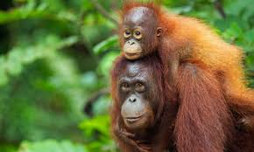

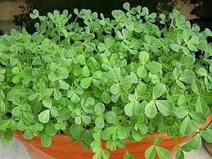
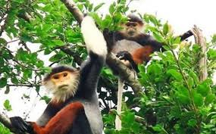


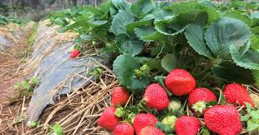
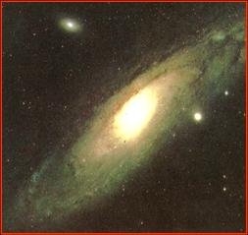
c. Quan niệm của triết học Mác - Lênin về vật chất
Quan điểm của Ăngghen
VẬT CHẤT TỒN TẠI DƯỚI CÁC HÌNH THÁI VÔ CÙNG ĐA DẠNG THỐNG NHẤT Ở TÍNH VẬT CHẤT
TỪ VẬT CHẤT TỰ NHIÊN CHƯA CÓ SỰ SỐNG ...ĐẾN VẬT CHẤT TỰ NHIÊN PHÁT SINH, TỒN TẠI SỰ SỐNG
... VÀ, SỰ XUẤT HIỆN CON NGƯỜI VỚI TỔ CHỨC XÃ HỘI LOÀI NGƯỜI .....

Slide 24
c. Quan niệm của triết học Mác - Lênin về vật chất
Quan điểm của V.I.Lênin về phạm trù vật chất:
Kế thừa quan điểm của C.Mác, Ph.Ăngghen
Tổng kết toàn diện thành tựu mới của khoa học, đấu tranh chống mọi biểu hiện xuyên tạc và bác bỏ CNDV
Tìm kiếm một phương pháp định nghĩa mới

Slide 25
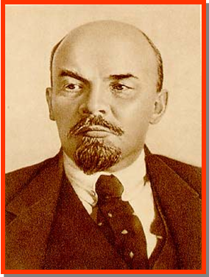
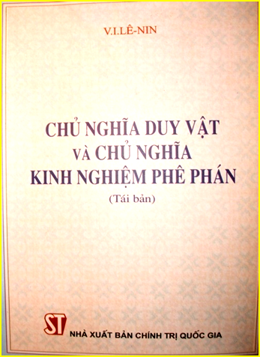
Quan điểm của V.I.Lênin về phạm trù vật chất:
Định nghĩa của V.I.Lênin về vật chất:
“Vật chất là một phạm trù triết học dùng để chỉ thực tại khách quan, được đem lại cho con người trong cảm giác, được cảm giác của của chúng ta chép lại, chụp lại, phản ánh và tồn tại không lệ thuộc vào cảm giác”.
(V.I.Lênin: Toàn tập, Nxb. Tiến bộ, Mátxcơva, 1980,t.18, tr.151).

Slide 26
Quan điểm của V.I.Lênin về phạm trù vật chất:
Nội dung của định nghĩa:
1
2
3
Vật chất là thực tại khách quan – cái tồn tại bên ngoài ý thức và không lệ thuộc vào ý thức
Vật chất là cái mà khi tác động vào giác quan con người thì đem lại cho con người cảm giác
Vật chất là cái mà ý thức chẳng qua chỉ là sự phản ánh của nó.

Slide 27
Quan điểm của V.I.Lênin về phạm trù vật chất:
ĐỊNH
NGHĨA
VẬT
CHẤT
CỦA
LÊNIN
VC LÀ PHẠM TRÙ TH CHỈ THỰC TẠI KHÁCH QUAN
KHÁI NIỆM
VÔ CÙNG RỘNG
BAO HÀM VÔ SỐ
SỰ VẬT CỤ THỂ
+ SỰ VẬT, HIỆN TƯỢNG
CÓ THỰC.
+ TỒN TẠI ĐỘC LẬP
VỚI Ý THỨC
1
2
VẬT CHẤT CÓ TRƯỚC
CÁC GIÁC QUAN
CON NGƯỜI
HIỂU ĐƯỢC
THẾ GIỚI
GIÁC QUAN GHI NHẬN
THÔNG TIN
3

Slide 28
Quan điểm của V.I.Lênin về phạm trù vật chất:
Ý nghĩa của định nghĩa:
2. Cung cấp
.
Cung cấp những nguyên tắc thế giới quan và phương pháp luận khoa học, đấu tranh chống mọi biểu hiện xuyên tạc và bác bỏ CNDVBC
3. Tạo cơ sở
.
Tạo cơ sở cho sự liên kết giữa CNDVBC và CNDVLS
.
Giải quyết hai mặt vấn đề cơ bản của triết học trên lập trường của CNDVBC
1.Giải quyết

Slide 29
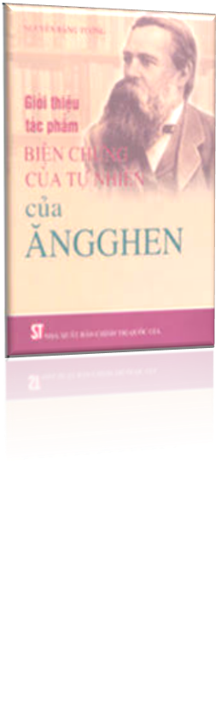
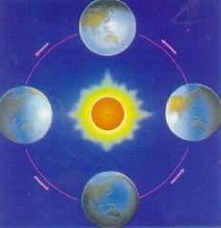


1. Vật chất và các hình thức tồn tại của vật chất
d. Các hình thức, phương thức tồn tại của vật chất
Vật chất biểu hiện sự tồn tại của nó thông qua cái gì và ở đâu?
Vật chất
Vận động
Thời gian
Không gian
Vận động là phương thức tồn tại của vật chất.
Không gian và thời gian là hình thức tồn tại của vật chất”.

Slide 30
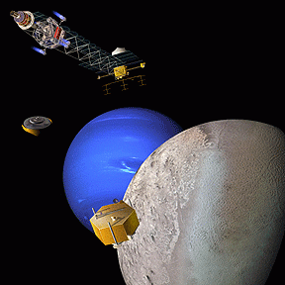

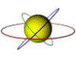
- Vận động là phương thức tồn tại của vật chất
Định nghĩa:
Vận động bao gồm mọi sự thay đổi và mọi quá trình diễn ra trong vũ trụ tử sự thay đổi vị trí giản đơn đến tư duy.
Nguồn gốc:
Tự thân vận động
Tính chất:
Mang tính khách quan
Phân loại:
Có 5 hình thức của quá trình vận động: CƠ, LÝ, HÓA, SINH, XÃ HỘI

Slide 31


Các hình thức vận động của vật chất
VẬN ĐỘNG CƠ HỌC
Chuyển dịch vị trí của vật thể trong không gian
F = G.m₁m₂/r²

Slide 32

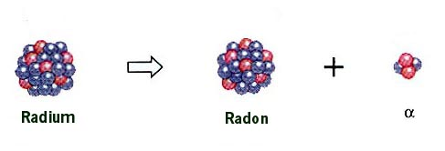


Các hình thức vận động của vật chất
VẬN ĐỘNG VẬT LÝ
E = mc²
Các quá trình biến đổi của nhiệt, điện, trường và các hạt cơ bản…
88Ra226 ======> 86Rn222 + 2He4

Slide 33
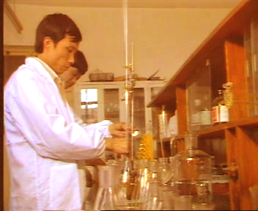
Các hình thức vận động của vật chất
VẬN ĐỘNG HÓA HỌC
Sự biến đổi các chất vô cơ và hữu cơ…
NaOH + HCl = NaCl + H₂O
Fe + H₂SO₄ = FeSO₄ + H₂

Slide 34
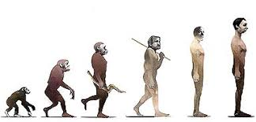

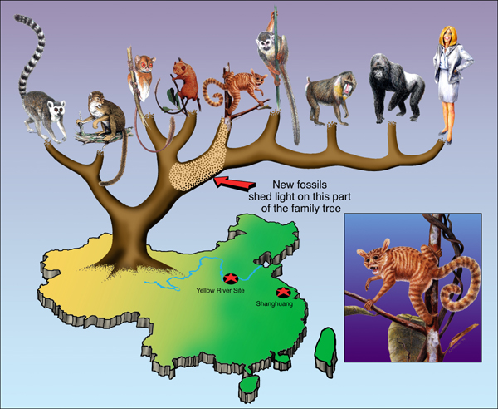
Các hình thức vận động của vật chất
VẬN ĐỘNG SINH HỌC
Quá trình biến đổi của cơ thể sống…

Slide 35




Các hình thức vận động của vật chất
VẬN ĐỘNG XÃ HỘI
Sự biến đổi vá phát triển của các quan hệ kinh tế, chính trị, văn hóa…
VIỆT NAM
HỘI NHẬP VÀ PHÁT TRIỂN

Slide 36


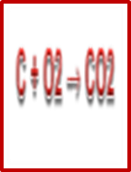



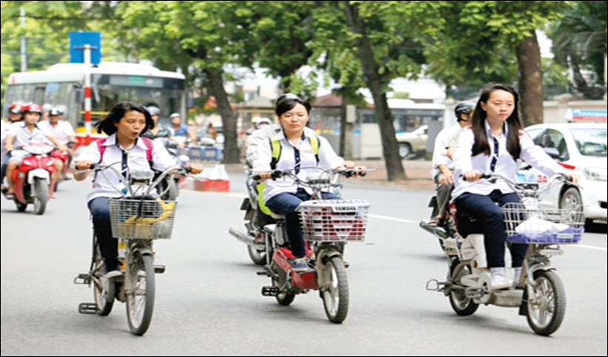

Các hình thức vận động của vật chất
Xã hội
Sinh học
Hóa học
Vật lý
Cơ học

Slide 37

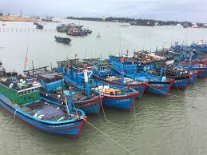
Vận động và đứng im
Đứng im là vận động trong thăng bằng khi sự vật còn là nó mà chưa chuyển thành cái khác. Đứng im là trường hợp đặc biệt của vận động
Đứng im là tương đối
Vận động là tuyệt đối

Slide 38

- Hình thức tồn tại của vật chất
Không gian, thời gian
 Không gian: là hình thức tồn tại của vật chất xét về mặt quảng tính. Các sự vật hiện tượng tồn tại với kết cấu, qui mô khác nhau trong một không gian nhất định và tác động qua lại lẫn nhau.
 Thời gian: là hình thức tồn tại của vật chất xét về mặt trường tính. Đó là độ dài diễn biến của các sự vật hiện tượng với sự vận động.

Slide 39
- Hình thức tồn tại của vật chất
Tính chất của không gian, thời gian
Tính khách quan
Tính vĩnh cửu vô tận
Tính ba chiều của không gian, một chiều của thời gian
V.I.Lênin
Theo V.I.Lênin: “Trong thế giới không có gì ngoài vật chất đang vận động và vật chất đang vận động không thể vận động ngoài không gian, thời gian”.

Slide 40
e. Tính thống nhất vật chất của thế giới
1. Chỉ có một thế giớ duy nhất và thống nhất là thế giới vật chất
3. Thế giới VC không do ai sinh ra và không mất đi, nó tồn tại vĩnh viễn, vô hạn, vô tận
2. Mọi bộ phận của thế giới có mối quan hệ vật chất thống nhất với nhau
Thế giới thống
nhất ở tính
vật chất
+ Định luật bảo toàn và chuyển hoá năng lượng
+ Thuyết tiến hoá các loài. + Thuyết tế bào
+ Những thành tựu khoa học đương thời

Slide 41
2. Nguồn gốc và bản chất của ý thức
a.
Nguồn gốc của ý thức
b.
Bản chất của ý thức
c.
Kết cấu của ý thức

Slide 42

a. Nguồn gốc của ý thức
- Khái niệm ý thức:
Ý Thức
Toàn bộ hoạt động tinh thần của con người
Tri thức
Kinh nghiệm
Ý chí Niềm tin
Tình cảm
………
Như vậy: ý thức là kết quả của quá trình phản ánh thế giới hiện thực khách quan vào trong đầu óc của con người.

Slide 43
a. Nguồn gốc của ý thức
- Những quan điểm cơ bản của các trường phái triết học:
CNDV
biện chứng
CNDV
siêu hình
Chủ nghĩa
duy tâm
- Nguồn gốc tự nhiên và nguồn gốc xã hội hình thành ý thức
- Đồng nhất ý thức với vật chất “óc tiết ra ý thức như gan tiết ra mật”
-CNDTKQ:ÝT là sự hồi tưởng của “ý niệm”
- CNDTCQ: cảm giác là cái tồn tại duy nhất, sinh ra ý thức.

Slide 44
a. Nguồn gốc của ý thức
Nguồn gốc
Tự nhiên
Bộ óc của con người; TGKQ;
sự phản ánh HTKQ
Xã hội
Lao động và ngôn ngữ
306102- Chương 2

Slide 45
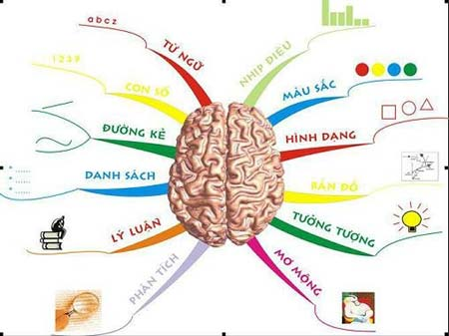
Nguồn gốc tự nhiên của ý thức
Bộ óc người
- Ý thức là thuộc tính của một dạng vật chất có tổ chức cao – Bộ óc con người
- Ý thức là chức năng của bộ óc người
- Ý thức là kết quả hoạt động sinh lý thần kinh của bộ óc

Slide 46



Nguồn gốc tự nhiên của ý thức
Mối quan hệ giữa con người với thế giới khách quan tạo ra qúa trình phản ánh tích cực, sáng tạo
- Phản ánh là thuộc tính phổ biến của mọi dạng vật chất, được biểu hiện trong liên hệ, tác động qua lại giữa các đối tượng vật chất với nhau.

Slide 47
Các trình độ phản ánh của thế giới vật chất
Giới TN hữu sinh
Phản ánh sinh học
Con người: ý thức
Các trình độ phản ánh của thế giới vật chất
ĐV cao cấp: phản xạ có điều kiện
Đv có hệ thần kinh: P/ xạ không điều kiện
ĐV chưa có hệ thần kinh: tính cảm ứng
Thực vật: tính kích thích
Giới TN vô sinh
Phản ánh vật lý,
hóa học
Phản ánh thụ động
Chưa có tính lựa chọn

Slide 48
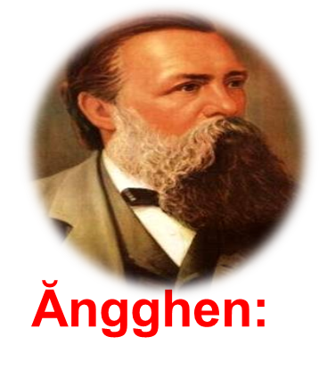
Nguồn gốc xã hội của ý thức
LAO ĐỘNG
VAI TRÒ
NGÔN NGỮ
Trước hết là lao động; sau lao động và đồng thời với lao động là ngô ngữ, đó là hai sức kích thích chủ yếu đã ảnh hưởng đến bộ óc của con vượn, làm cho bộ óc đó dần dần biến thành bộ óc con người và tâm lý động vật thành ý thức con người.

Slide 49

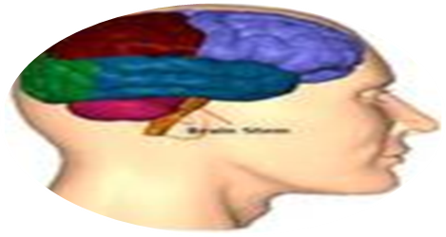

2. Nguồn gốc và bản chất của ý thức
b. Bản chất của ý thức
Ý thức là hình ảnh chủ quan của thế giới khách quan
Ý thức là quá trình phản ánh tích cực, sáng tạo hiện thực khách quan của óc người
Ý thức là hình thức phản ánh cao nhất riêng có của óc người về HTKQ trên cơ sở thực tiễn xã hội – lịch sử
Những đặc trưng của bản chất ý thức

Slide 50
b. Bản chất của ý thức
Ý thức là hình ảnh chủ quan của thế giới khách quan
- Nội dung của ý thức là do thế giới khách quan quy định
Ý thức là quá trình phản ánh tích cực, sáng tạo hiện thực khách quan của óc người
Ý thức là hình thức phản ánh cao nhất riêng có của óc người về HTKQ trên cơ sở thực tiễn xã hội – lịch sử
- Ý thức là hình ảnh chủ quan – tinh thần chứ không phải hình ảnh vật lý, vật chất.
- Ý thức là sự phản ánh tự giác, sáng tạo thế giới
Những đặc trưng của bản chất ý thức

Slide 51
b. Bản chất của ý thức
Ý thức là quá trình phản ánh tích cực, sáng tạo HTKQ của óc người
Một là:
Trao đổi thông tin giữa chủ thể và đối tượng phản ánh
Là quá trình mang tính hai chiều, có định hướng và chọn lọc các thông tin cần thiết
Hai là:
Mô hình hóa ĐT trong tư duy dưới dạng hình ảnh tinh thần
Là quá trình “sáng tạo lại” hiện thực của ý thức – mã hóa các đối tượng vật chất thành ý tưởng tinh thần phi vật chất
Ba là:
Chuyển hóa mô hình tư duy ra hiện thực khách quan
Là quá trình hiện thực hóa tư tưởng, thông qua hoạt động thực tiễn nhằm thực hiện mục đích của mình

Slide 52
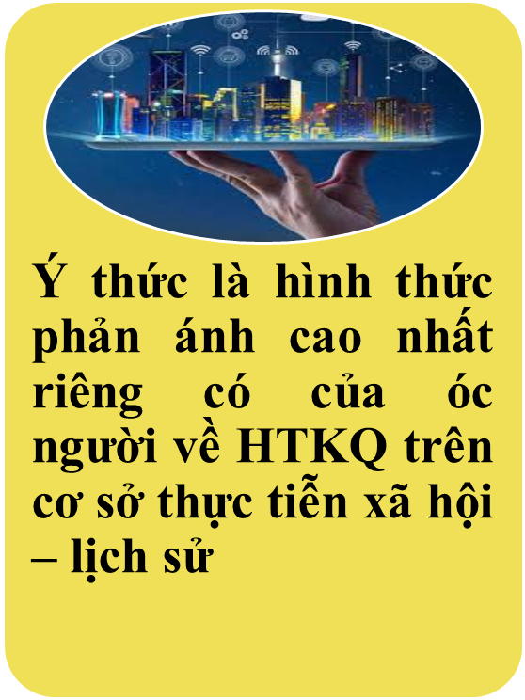

b. Bản chất của ý thức
- Từ hiểu biết hiện thực khách quan ý thức đã sáng tạo lại hiện thực theo nhu cầu của thực tiễn xã hội.
Nêu ví dụ:
Giải thích?

Slide 53
c. Kết cấu của ý thức
Yếu tố hợp thành
Chiều sâu nội tâm
Tri thức
Theo cấu
trúc và cấp
độ của
Ý thức
Tự ý thức
Tình cảm
Tiềm thức
Ý chí
Vô thức
Kết cấu của ý thức

Slide 54
- Mối quan hệ biện chứng giữa các yếu tố
Tri thức đóng vai trò định hướng và quyết định mức độ biểu hiện của các yếu tố khác
Tính cảm, ý chí tăng thêm tính nhân bản của các hoạt động
Tri thức là yếu tố giữ vai trò quan trong nhất

Slide 55
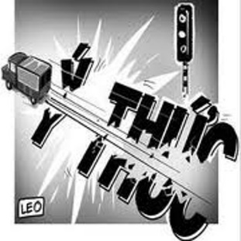
- Mối quan hệ biện chứng giữa các yếu tố
Các yếu tố tự ý thức, tiềm thức, vô thức tồn tại đồng thời
Các yếu tố tự ý thức, tiềm thức, vô thức không ngừng tương tác lẫn nhau
Tự ý thức là mức độ phát triển cao nhất của ý thức

Slide 56
3. Mối quan hệ giữa vật chất của ý thức
a.
Quan điểm của chủ nghĩa duy tâm và duy vật siêu hình
b.
Quan điểm của chủ nghĩa duy vật biện chứng
c.
Ý nghĩa phương pháp luận

Slide 57
3. Mối quan hệ giữa vật chất của ý thức
a. Quan điểm của chủ nghĩa duy tâm, duy vật siêu hình
* Tuyệt đối hóa yếu tố ý thức.
Nhấn mạnh một chiều vai trò của ý thức sinh ra vật chất, thế giới vật chất chỉ là bản sao của, biểu hiện khác của tinh thần.
* Tuyệt đối hóa yếu tố vật chất
Nhấn mạnh một chiều vai trò của vật chất sinh ra ý thức, quyết định ý thức, phủ nhận tính độc lập tương đối của ý thức
Quan điểm CN duy tâm
Quan điểm DV siêu hình

Slide 58
b. Quan điểm của chủ nghĩa duy vật biện chứng
- Mối quan hệ biện chứng giữa VC Và YT
YT có tính độc lập tương đối và tác động trở lại VC
VC quyết định ý thức
TÁC ĐỘNG TRỞ LẠI
Ý thức
VC quyết định nguồn gốc YT
Sự thay đổi của ý thức
VC quyết định nội dung YT
Sự tác động của YT
VC quyết định bản chất YT
Vai trò của YT
VC quyết định sự vận động và phát triển ý thức
Phát huy vai trò năng động sáng tạo của YT
Vật chất
QUYẾT ĐỊNH

Slide 59

c. Ý nghĩa phương pháp luận
Tôn trọng tính khách quan kết hợp phát huy tính năng động chủ quan
Trong hoạt động NT và thực tiễn cần luôn xuất phát từ thực tế khách quan, tôn trọng quy luật KQ, hành động tuân theo quy luật KQ.
1
Cần nhận thức và giải quyết đúng đắn các quan hệ lợi ích, kết hợp lợi ích cá nhân, lợi ích tập thể, lợi ích xã hội.
3
Phát huy tính năng động sáng tạo của YT, phát huy vai trò nhân tố con người chống tư tưởng, thái độ: thụ động, ỷ lại, trì trệ, bảo thụ.
2

Slide 60
II. PHÉP BIỆN CHỨNG DUY VẬT
1. Hai loại hình biện chứng và phép biện chứng duy vật
2. Nội dung của phép biện chứng

Slide 61
1. Hai loại hình biện chứng và phép BC duy vật
a.
Khái niệm Biện chứng
c.
Khái niệm phép biện chứng
b.
Biện chứng khách quan và biện chứng chủ quan

Slide 62
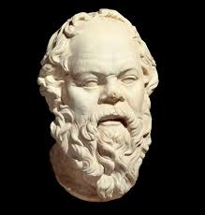
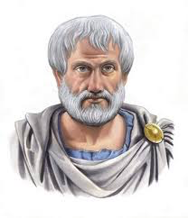
1. Hai loại hình của PBC và PBCDV
Khái niệm Biện chứng
Biện chứng
Dialego: Là nghệ thuật đàm thoại, tranh luận để tìm chân lý (Xôcrát)
Metaphysica:Là dùng để chỉ triết học, với tính cách là khoa học siêu cảm tính, phi thực nghiệm - Arixtot
Biện chứng (PP) là quan điểm, phương pháp xem xét sự vật trong mối liên hệ, tương tác, chuyển hóa, vận động, phát triển theo quy luật của chúng. (Tư duy vừa thấy thế này vừa thấy thế kia; vừa là cái này, vừa là cái kia)
Siêu hình

Slide 63
b. Biện chứng khách quan và biện chứng chủ quan
Biện chứng khách quan
Là khái niệm dùng để chỉ biện chứng của bản thân thế giới tồn tại khách quan, độc lập với ý thức con người
Cơ sở phương háp luận của hoạt động cải tạo tự nhiên và xã hội
Phân loại
Biện chứng chủ quan
Là khái niệm dùng để chỉ sự phản ánh BC khách quan vào trong bộ óc của con người – tư duy BC

Slide 64
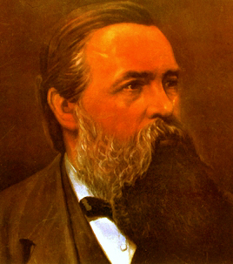
1. Hai loại hình biện chứng và phép BC duy vật
b. Khái niệm phép biện chứng duy vật
Khái niệm
Trong tác phẩm Chống Đuyrinh, theo Ăngghen:
Phép biện chứng … là khoa học về những quy luật phổ biến của sự vận động và phát triển của tự nhiên, của xã hội loài người và của tư duy.
PH. ĂNGGHEN

Slide 65
b. Khái niệm phép biện chứng duy vật
Những đặc điểm cơ bản, vai trò, đối tượng của PBC
- Được xác lập trên nền tảng của TG quan duy vật khoa học.
Đặc điểm cơ bản:
Sự thống nhất giữa nội dung TG quan và PP luận, giữa lí luận nhận thức và logic học - là công cụ nhận thức và cải tạo TG
Tạo ra chức năng PP luận chung nhất, giúp định hướng việc đề ra các nguyên tắc trong hoạt động nhận thức và thực tiễn.
Vai trò:
Là trạng thái tồn tại có tính quy luật phổ biến nhất của SV, HT trong thế giới. Là rrả lời câu hỏi SV,HT tồn tại, vận động, phát triển ntn? Trả lời theo 2 nguyên lý, 6 cặp phạm trù, 3 quy luật cơ bản.
Đối tượng:

Slide 66
PHÉP BC – PHÉP SIÊU HÌNH

Slide 67
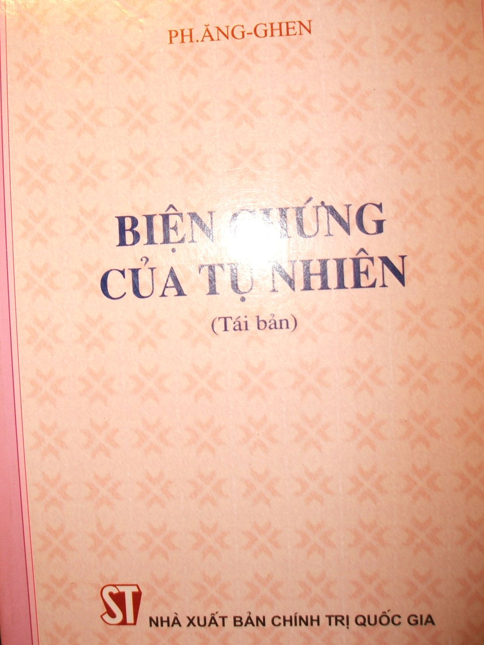

Phép Biện chứng
Nghiên cứu sự vật, hiện tượng trong mối liên hệ phổ biến

Slide 68
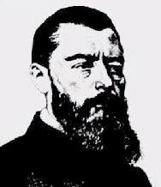
Phép Siêu hình
Nghiên cứu sự vật, hiện tượng trong hệ cô lập.

Slide 69
Phép Biện chứng
Nghiên cứu sự vật, hiện tượng trong sự vận động, biến đổi, phát triển ….

Slide 70
Phép Siêu hình
Nghiên cứu sự vật, hiện tượng trong trạng thái Tĩnh tại.

Slide 71
Phép Biện chứng
Kết quả: Nhận thức sự vật, hiện tượng một cách toàn diện

Slide 72
Phép Siêu hình
Kết quả: Nhận thức sự vật, hiện tượng từng mặt

Slide 73
* Ý nghĩa của PBC DV
THAY ĐỔI TƯ DUY
TƯ DUY TOÀN DIỆN
MỞ RỘNG TƯ DUY

Slide 74
2. Nội dung của phép biện chứng
a.
Hai nguyên lý của phép biện chứng duy vật
b.
Các cặp phạm trù cơ bản của phép biện chứng duy vật
c.
Các quy luật cơ bản của phép biện chứng duy vật

Slide 75
2. Nội dung của phép biện chứng
a. Hai nguyên lý của phép biện chứng duy vật
Nguyên lý về mối liên hệ phổ biến
* Các khái niệm cơ bản của mối liên hệ phổ biến
* Tính chất của mối liên hệ phổ biến
* Ý nghĩa phương pháp luận của nguyên lý về mối liên hệ phổ biến
* *Cơ sở của mối liên hệ phổ biến

Slide 76
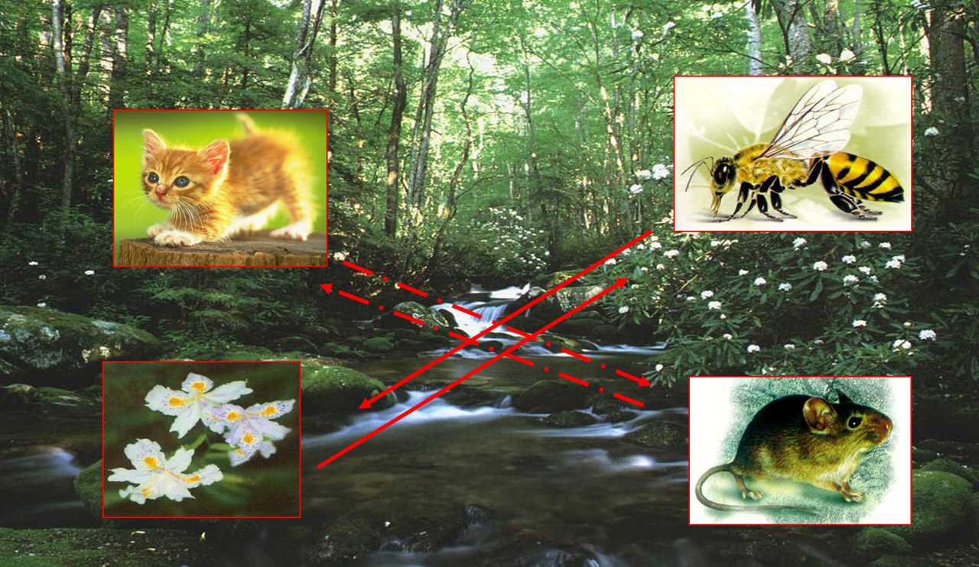
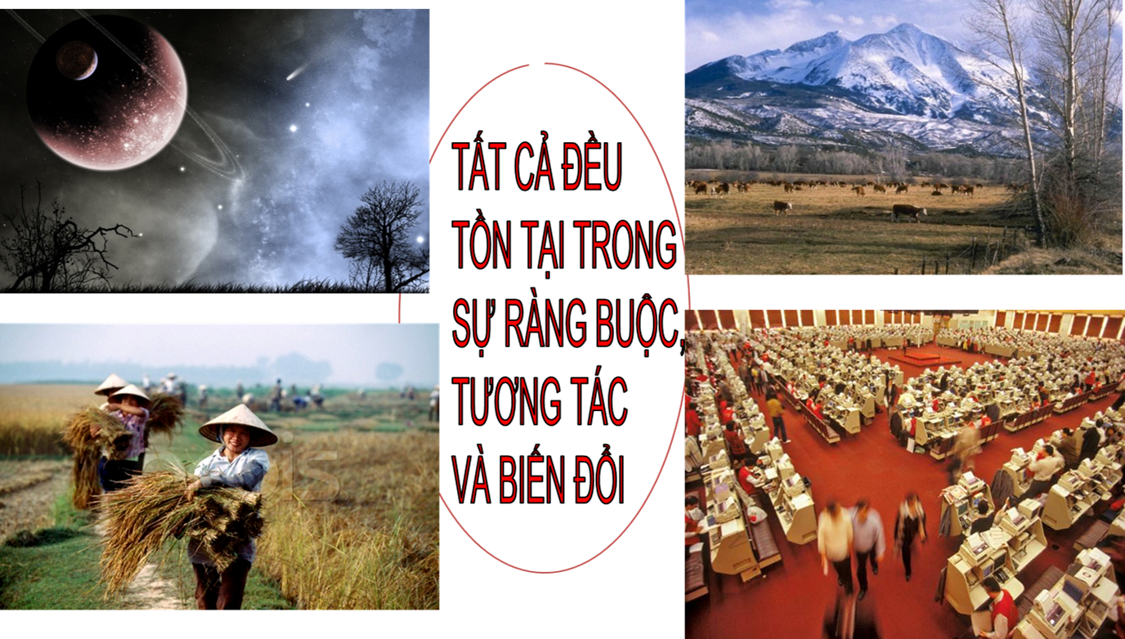
a. Hai nguyên lý của phép biện chứng duy vật
Nguyên lý về mối liên hệ phổ biến
- Khái niệm mối liên hệ:
Dùng để chỉ sự quy định, sự tương tác, sự biến đổi của vạn vật trong giới TN
Sự tương tác
SỰ
THỐNG NHẤT
Sự chuyển hóa
Sự quy định
Giữa các sự vật, hiện tượng
Giữa các mặt, các yếu tố trong mỗi SV, HT.

Slide 77

a. Hai nguyên lý của phép biện chứng duy vật
Nguyên lý về mối liên hệ phổ biến
* Khái niệm mối liên hệ:
Dùng để chỉ sự quy định, sự tương tác, sự biến đổi của vạn vật trong giới TN
MT
tự nhiên
MT
xã hội
Con người và môi trường

Slide 78
Nguyên lý về mối liên hệ phổ biến
* Khái niệm liên hệ và cô lập
Liên hệ
Thống nhất
Cô lập
Là quan hệ giữa hai đối tượng, nếu có sự thay đổi của một trong hai, nhất định sẽ làm đối tượng kia thay đổi.
Liên hệ
Cô lập (tách rời)
Là trạng thái của các đối tượng, khi sự thay đổi của đối tượng này không ảnh hưởng đến đối tượng khác, không làm chúng thay đổi.

Slide 79
Nguyên lý về mối liên hệ phổ biến
CNDV
biện chứng
* Cơ sở mối liên hệ phổ biến
CNDV
siêu hình
Chủ nghĩa
duy tâm
Không có khả năng phát hiện ra những quy luật, bản chất và tính phổ biến của sự vận động và phát triển của SV, HT trong thế giới.
Tính thống nhất vật chất của thế giới là cơ sở cho mọi mối liên hệ - mối liên hệ phổ biến giữa các SV, HT trong thế giới
-CNDTKQ:
“ý niệm tuyệt đối” là nền tảng của MLH
- CNDTCQ:
cảm giác là nền tảng của mối liện hệ giữa các đối tượng

Slide 80
Nguyên lý về mối liên hệ phổ biến
Tính chất của mối liên hệ phổ biến
Tính khách quan
Tính phổ biến
Tính phong phú, đa dạng
Mối liên hệ là do tự thân sự vật, hiện tượng
MLH tồn tại ở trong mọi lĩnh vực tự nhiên, xã hội, tư duy, mọi thời điểm,…
Có nhiều loại mối liên hệ, phân loại chúng cần dựa vào tính chất và vai trò của từng mối liên hệ
Có mối liên hệ chung – riêng, có mối liên hệ trực tiếp – gián tiếp…

Slide 81
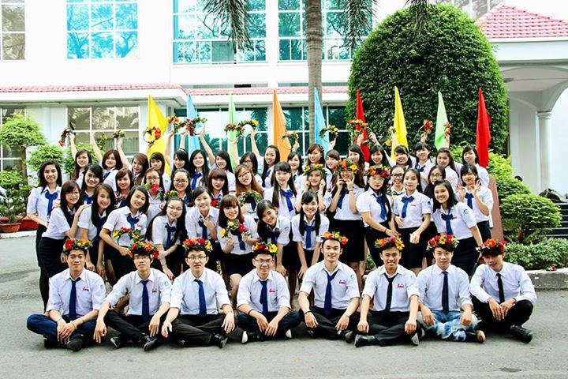

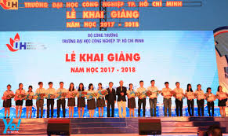
* Tính chất của mối liên hệ phổ biến
VD:
Bạn bè…
Gia đình
Nhà trường
Môi trường XH

Slide 82
* Ý nghĩa phương pháp luận
Là cơ sở của quan điểm toàn diện - Nguyên tắc toàn diện với yêu cầu:
*Chống quan điểm phiến diện, một chiều
*Tránh rơi vào thuật ngụy biệt, CN chiết trung
Một là:
Khi nghiên cứu, xem xét các đối tượng cụ thể::
Cần đặt trong chỉnh thể thống nhất của tất cả các mặt, các bộ phận, các yếu tố, các MLH của chỉnh thể đó
Hai là:
Chủ thể phải rút ra được các mặt, các MLH tất yếu của đối tượng đó, nhận thức chúng trong sự thống nhất hữu cơ, nội tại.
Ba là:
Cần xem xét đối tượng này trong MLH với đối tượng khác và với môi trường xung quanh - lịch sử - cụ thể
Bốn là:

Slide 83
2. Nội dung của phép biện chứng
a. Hai nguyên lý của phép biện chứng duy vật
Nguyên lý về sự phát triển
* Khái niệm và các quan điểm về sự phát triển
* Tính chất của sự phát triển
* Ý nghĩa phương pháp luận của nguyên lý về sự phát triển
* Nguồn gốc của sự phát triển

Slide 84
Nguyên lý về sự phát triển
* Các khái niệm phát triển, tiến hóa, tiến bộ
Phát triển:
Tiến bộ:
Tiến hóa:
Là quá trình vận động từ thấp đến cao, từ kém hoàn thiện đến hoàn thiện hơn, từ chất cũ đến chất mới ở trình độ cao hơn
Là quá trình biến đổi hướng tới cải thiện thực trạng XH chưa hoàn thiện đến hoàn thiện so với thời điểm ban đầu.
Là sự biến đổi XH từ đơn giản đến phức tạp – tập trung vào khả năng thích nghi trong cuộc đấu tranh sinh tồn

Slide 85
*Các quan điểm về sự phát triển
Quan điểm siêu hình
Quan điểm biện chứng
- Là quá trình liên tục không trải qua những bước quanh co phức tạp.
- Là quá trình vận động theo khuynh hướng đi lên của sự vật.
Phát triển
Từ trình độ thấp đến trình độ cao
Từ kém hoàn thiện đến hoàn thiện hơn
Tăng giảm thuần túy về lượng
Không có sự thay đổi về chất của SV, HT

Slide 86
* Nguồn gốc của sự phát triển
Do tự thân sự vật phát triển
Do giải quyết mâu thuẫn
bên trong SV, HT
Tại sao SV, HT lại phát triển

Slide 87
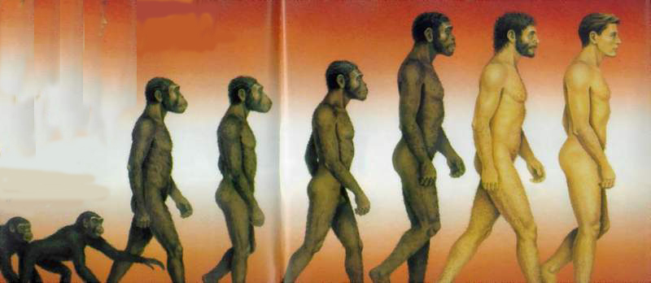
Tính chất của sự phát triển
Tính khách quan
Tính đa dạng, phong phú
Tính kế thừa
Tính phổ biến

Slide 88
Đặc điểm của sự phát triển
Theo con đường xoáy ốc
Theo hình thức tuần tự
hoặc nhảy vọt
Theo khuynh hướng đi lên

Slide 89
* Ý nghĩa phương pháp luận
- Tuân thủ nguyên tắc phát triển tránh TT bảo thủ, trì trệ, yêu cầu:
Một là:
Khi nghiên cứu, xem xét các SV,HT cụ thể:
Cần đặt SV,HT vào sự vận động, phát hiện khuynh hướng PT biến đổi không chỉ ở hiện tại mà còn dự báo tương lai.
Hai là:
Sự phát triển của SV, HT trải qua nhiều giai đoạn
Cần tìm hình thức, phương pháp tác động phù hợp để thúc đẩy hoặc kìm hãm sự phát triển đó.
Ba là:
Phải sớm phát hiện và ủng hộ SV,HT mới hợp quy luật, tạo điều kiện cho sự phát triển.
Phải biết kế thừa các yếu tố tích cực từ cái cũ và phát triển sáng tạo chúng trong điều kiện mới
Bốn là:

Slide 90
2. Nội dung của phép biện chứng
b. Các cặp phạm trù cơ bản của phép biện chứng
- Tính cặp đôi của phạm trù TH:
Cái chung
Cái riêng
Phạm trù: Là những khái niệm rộng nhất phản ánh những mặt, những thuộc tính, những MLH chung, cơ bản nhất của các SV, HT thuộc một lĩnh vực nhất định
Kết quả
Nguyên nhân
Ngẫu nhiên
Tất nhiên
Hình thức
Nội dung
Phạn trù Triết học: Là những khái niệm chung nhất phản ánh những mặt, những thuộc tính, những MLH cơ bản phổ biến nhất của toàn bộ thế giới hiện thực (bao gồm cả tự nhiên, xã hội và tư duy).
Hiện tượng
Bản chất
Hiện thực
Khả năng

Slide 91

* Cái chung và cái riêng
Cái chung
Cái riêng
Dùng để chỉ mỗi SV, HT, mỗi quá trình…xác định, tồn tại tương đối độc lập so với các SV, HT, quá trình…khác
Dùng để chỉ những đặc điểm, thuộc tính, tính chất, …lặp lại ở nhiều cái riêng
Cái đơn nhất: Dùng để chỉ những đặc điểm, thuộc tính, tính chất, …chỉ tồn tại ở một cái riêng nhất định

Slide 92
Ví dụ
Bông hoa
Hoa cúc
Màu vàng
v.v…
Hoa nhài
Màu trắng
Cái chung
Cái riêng
Cái đơn nhất

Slide 93



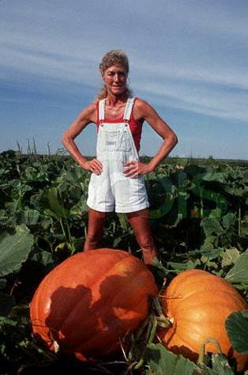

CAM
CHANH
QUÝT
BƯỞI
XOÀI
H₂0
Hệ thần kinh TW
TẾ BÀO...
Glu-co
…
CAN -XI
VITAMIN C
306102- Chương 2

Slide 94
* Cặp phạm trù cái riêng, cái chung
Cái riêng
Cái riêng
Cái đơn nhất
Cái đơn nhất
VD:
Cái chung
CÁI RIÊNG = CÁI CHUNG + CÁI ĐƠN NHẤT
306102- Chương 2

Slide 95
- Quan điểm trong lịch sử về mối quan hệ cái riêng - cái chung
- Quan điểm của CN duy thực: Cái chung tồn tại độc lập không phụ thuộc vào cái riêng.
*Pla tôn: cái riêng là do cái chung sinh ra
- Quan điểm của CN duy danh: Cái chung chỉ tồn tại trong tư duy con người không tồn tại ở HTKQ. Cái riêng tồn tại thực.
*Béccli coi cảm giác là hình thức tồn tại của cái riêng.
Nhận xét:
Họ tách cái riêng khỏi cái chung, tuyệt đối hóa cái riêng, phủ nhận cái chung và ngược lại.
306102- Chương 2

Slide 96
- Quan điểm của CNDVBC về mối quan hệ cái riêng - cái chung
Mọi cái riêng đều là sự thống nhất các mặt đối lập với cái đơn nhất và cái chung, cái đơn nhất và cái chung có thể chuyển hóa cho nhau.
Cái chung không tồn tại độc lập mà là một mặt của cái riêng, liên hệ không tách rời cái đơn nhất, như cái đơn nhất liên hệ chặt chẽ với cái chung.
Cái riêng là cái toàn bộ, cái chung chỉ là bộ phận, bởi bên cạnh cái chung thì bất cứ cái riêng nào cũng có cái đơn nhất
CÁI RIÊNG
CÁI CHUNG
CĐN

Slide 97
* Ý nghĩa phương pháp luận
Cái chung sau khi đã được rút ra từ cái riêng, vận dụng cái chung vào cái riêng cần chú ý đến tính cụ thể của từng cái riêng.
Nếu bất kỳ phương pháp nào đều bao hàm cả cái chung lẫn cái đơn nhất, khi vận dụng chỉ nên rút những mặt chung thích hợp với điều kiện nhất định.
Trong hoạt động TT muốn xác định được CC, cái ĐN phải đặt nó trong một QH xác định. Cần phải tạo điều kiện thuận lợi để cái ĐN có lợi cho con người trở thành CC và CC bất lợi trở thành cái đơn nhất.

Slide 98
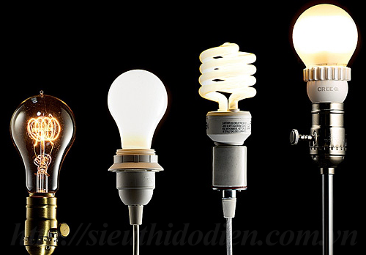
b. Các cặp phạm trù cơ bản của phép biện chứng
* Cặp phạm trù nguyên nhân và kết quả
- Khái niệm nguyên nhân – kết quả
NGUYÊN NHÂN
KẾT QUẢ
Chỉ sự tác động lẫn nhau giữa các mặt trong một sự vật, hiện tượng hoặc giữa các sự vật, hiện tượng với nhau từ đó tạo ra sự biến đổi.
Chỉ những biến đổi xuất hiện do sự tác động của các mặt, các yếu tố trong một sự vật, hiện tượng hoặc giữa các sự vật, hiện tượng với nhau.

Slide 99
Mối quan hệ giữa nguyên nhân – kết quả
Ví dụ:
Thi rớt môn
Sinh viên lười học…
Học lại, …
NN
KQ
KQ
(NN)
Từ ví dụ trên anh (chị) hãy làm rõ mối quan hệ giữa nguyên nhân – kết quả?

Slide 100
Mối quan hệ giữa nguyên nhân – kết quả
SINH RA
NGUYÊN NHÂN
KẾT QUẢ
TÁC ĐỘNG

Slide 101
Mối quan hệ giữa nguyên nhân – kết quả
Sự phân biệt chỉ mang tính tương đối
SINH RA
KẾT QUẢ
…
NGUYÊN NHÂN
KẾT QUẢ
…
NGUYÊN NHÂN
TÁC ĐỘNG
Một nguyên nhân có thể sinh ra nhiều kết quả,
Một kết quả có thể do nhiều nguyên nhân sinh ra

Slide 102
- Phân biệt nguyên nhân với nguyên cớ, điều kiện + Nguyên nhân: Là cái trực tiếp sinh ra kết quả + Nguyên cớ: là cái xuất hiện đồng thời với nguyên nhân, nhưng nó chỉ là quan hệ bề ngoài, ngẫu nhiên chứ không sinh ra kết quả. + Điều kiện: là cái gắn liền với nguyên nhân tác động vào nguyên nhân, làm cho kết quả ra đời nhanh hay chậm, nhưng điều kiện không trực tiếp sinh ra kết quả.

Slide 103
* Ý nghĩa phương pháp luận
Muốn nhận thức được SV, HT cần tìm ra NN xuất hiện của nó, muốn loại bỏ một SV, HT không cần thiết, cần loại bỏ NN sinh ra nó.
Để xác định phương hướng đúng cho hoạt động thực tiễn, cần xem xét SV,HT trong MQH mà nó giữ vai trò là KQ, cũng như trong MQH mà nó giữ vai trò là NN sinh ra KQ
Phải phân loại nguyên nhân để để có phương pháp giải quyết đúng đắn, phù hợp với mỗi trường hợp cụ thể.

Slide 104
b. Các cặp phạm trù cơ bản của phép biện chứng
* Cặp phạm trù bản chất và hiện tượng
- Khái niệm bản chất và hiện tượng
Bản chất
Hiện tượng
Là tổng hợp tất cả những mặt, những mối liên hệ tất nhiên, tương đối ổn định ở bên trong SV, quyết định sự vận động và PT của SV đó.
Là sự biểu hiện của những mặt, những mối liên hệ ấy ra bên ngoài. Hiện tượng là biểu hiện của bản chất.

Slide 105


Cày và cấy thủ công là hiện tượng Bản chất là sản xuất nhỏ

Slide 106
Mối quan hệ giữa bản chất và hiện tượng
BC
Cái bên trong
Bản
Cái chung, sâu sắc
Chất
Tương đối ổn định
HT
Hiện
Cái riêng, cái phong phú
Tượng
Cái thường xuyên biến đổi
Cái bên ngoài
BC – HT tồn tại khách quan, luôn có xu hướng phù hợp nhau
BC bao giờ cũng bộc lộ ra qua HT, HT bao giờ cũng là sự biểu hiện của BC

Slide 107
b. Các cặp phạm trù cơ bản của phép biện chứng
* Cặp phạm trù Tất nhiên và Ngẫu nhiên
- Khái niệm
Tất nhiên
Ngẫu nhiên
Là tổng hợp tất cả những mặt, những mối liên hệ tất nhiên, tương đối ổn định ở bên trong SV, quyết định sự vận động và PT của SV đó.
Là sự biểu hiện của những mặt, những mối liên hệ ấy ra bên ngoài. Hiện tượng là biểu hiện của bản chất.

Slide 108
* Cặp phạm trù nội dung và hình thức
 | NỘI DUNG | HÌNH THỨC
Khái niệm | Là phạm trù chỉ tổng thể tất cả các mặt, yếu tố tạo nên sự vật, hiện tượng. | Là phạm trù dùng chỉ phương thức tồn tại, biểu hiện và phát triển của SV, HT.
Mối quan hệ biện chứng | - Một HT luôn chỉ chứa đựng một ND, một ND có nhiều HT thể hiện và ngược lại. - Khuynh hướng chủ đạo của ND là biến đổi, khuynh hướng chủ đạo của HT tương đối ổn định. - HT phù hợp ND thúc đẩy ND phát triển, HT không phù hợp với ND kìm hãm, ngăn cản sự phát triển của ND
Ý nghĩa PP luận | * Muốn biến đổi SV, HT trước hết cần tác động thay đổi ND * Hình thức chỉ thúc đẩy ND phát triển khi nó phù hợp với ND * Cần phê phán thái độ thừa nhận HT cũ sẽ dẫn đến trì trệ, bảo thủ, đồng thời phê phán thái độ phụ nhận vai trò HT cũ dẫn đến chủ quan, nóng vội

Slide 109
* Cặp phạm khả năng và hiện thực
 | KHẢ NĂNG | HIỆN THỰC
Khái niệm | - Là cái hiện chưa xảy ra, nhưng nhất định sẽ xảy ra khi có điều kiện thích hợp. | - Là cái đang có, đang tồn tại khách quan trong thực tế và các HT chủ quan đang tồn tại trong ý thức.
Mối quan hệ biện chứng | Là những mặt đối lập, KN – HT thống nhất biện chứng với nhau HT bao chứa trong mình nhiều KN. Nhưng không phải tất cả KN đều trở thành HT. Sự HT hóa KN luôn đòi hỏi có các điều kiện tương ướng. Phân loại khả năng:
Ý nghĩa PP luận | Trong hoạt động TT nên dựa vào HT chứ không dựa vào KN Sự chuyển hóa giữa Kn và HT là vô tận, do vậy, khi xác định được KN phát triển của SV thì mới tiến hành lựa chọn và thực hiện KN SV trong cùng một thời điểm có nhiều KN. Vì vậy, trong hoạt động TT cần tính đến mọi KN xảy ra để có phương án giải quyết phù hợp, chủ động. Để thực hiện KN phải tạo cho nó các điều kiện cần và đủ, do dó trong hoạt động thực tiễn cần tạo ra những ĐK để thúc đẩy KN thành HT.

Slide 110
2. Nội dung của phép biện chứng
c. Các quy luật cơ bản của phép biện chứng
- Định nghĩa quy luật:
- Phân loại quy luật:
Là MLH khách quan, bản chất, tất nhiên, phổ biến và lặp lại giữa các mặt, các yếu tố, các thuộc tính bên trong của SV hay giữa các SV, HT với nhau.
Quy luật riêng
Quy luật chung
Quy luật phổ biến
*Căn cứ vào mức độ của tính phổ biến
Quy luật tự nhiên
Quy luật xã hội
Quy luật tư duy
*Căn cứ vào lĩnh vực
tác động
Đặc trưng các quy luật của PBC: Là những QL phổ biến của tự nhiên, xã hội và tư duy

Slide 111
PBC DV
(Nghiên cứu các QL chung nhất)
Phương thức, cách thức
của sự phát triển:
(QL Lượng – chất)
Khuynh hướng
của sự phát triển:
(QL Phủ định của phủ định)
Nguồn gốc, động lực của sự phát triển;
Hạt nhân của PBC
(QL Mâu thuẫn)

Slide 112
Quy luật từ những thay đổi về lượng dẫn đến những thay đổi về chất và ngược lại
Vị trí, vai trò
Khái niệm
Nội dung
cần làm rõ
MQH biện chứng
Ý nghĩa PP luận

Slide 113
Quy luật từ những thay đổi về lượng dẫn đến những thay đổi về chất và ngược lại
Vị trí vai trò của quuy luật
Cách thức
- Là 01 trong 03 quy luật cơ bản của PBCDV
- Chỉ ra cách thức của quá trình vận động và phát triển của sự vật hiện tượng.

Slide 114
Quy luật từ những thay đổi về lượng dẫn đến những thay đổi về chất và ngược lại
Khái niệm chất của sự vật:
Đặc điểm cơ bản của chất:
Dùng để chỉ tính quy định khách quan vốn có của SV, HT.
-Khái niệm chất không đồng nhất với khái niệm thuộc tính.
- Chất được tổng hợp từ những thuộc tính cơ bản của SV, HT.
Chất của SV
- Mỗi SV, HT có nhiều chất
- Chất mang tính khách quan và tương đối ổn định.
Là sự thống nhất hữu cơ các thuộc tính nói rõ sự vật là gì.
- Chất gắn liền với sự vật.

Slide 115



Quy luật từ những thay đổi về lượng dẫn đến những thay đổi về chất và ngược lại
Chất của sự vật không chỉ được quy định chất của những yếu tố tạo thành mà còn bởi phương thức liên kết giữa các yếu tố ấy
Thuộc tính ko cơ bản
Chất SV
Biểu hiện
Thuộc tính
Thuộc tính cơ bản
Bộc lộ
Mối liên hệ

Slide 116
Quy luật từ những thay đổi về lượng dẫn đến những thay đổi về chất và ngược lại
Khái niệm lượng của sự vật:
Đặc điểm của sự vật:
Dùng dể chỉ tính quy định khách quan, vốn có của SV, HT
- Lượng còn được nhận biết bằng phương thức: Năng lực trừu tượng
- SV, HT có nhiều lượng
- Lượng của SV mang tính khách quan, thường xuyên biến đổi
Lượng của SV
- Lượng gắn liền với SV
Phương diện: số lượng, quy mô, trình độ, nhịp điệu..

Slide 117
- Quan hệ biện chứng giữa chất và lượng của sự vật
Điểm nút
Sự vật A
Độ: là giới hạn mà ở đó có sự thay đổi về lượng nhưng chưa có sự thay đổi về chất.
Điểm nút
Khoảng giới hạn của sự vật
Sự thống nhất giữa chất và lượng

Slide 118
- Quan hệ biện chứng giữa chất và lượng của sự vật
Sự phân biệt giữa chất và lượng chỉ mang tính tương đối
Từ sự thay đổi về lượng dẫn đến sự thay đổi về chất
+ Chất muốn thay đổi thì trước hết lượng thay đổi
+ Khoảng giới hạn mà ở đó lượng đổi nhưng chất chưa đổi: “ĐỘ”
+ ĐIỂM NÚT

Slide 119
+ LƯỢNG biến đổi đến ĐIỂM NÚT sinh ra BƯỚC NHẢY thì CHẤT CŨ mất đi, CHẤT MỚI ra đời -> SVHT cũ mất đi, SVHT mới ra đời…

Slide 120
- Quan hệ biện chứng giữa chất và lượng của sự vật
Điểm nút: là thời điểm mà đã có sự tích lũy đầy đủ về lượng và tại đó diễn ra “bước nhảy”
Điểm nút
Điểm nút
Ñieåm n
Sự vật
Lượng biến đổi dẫn đến chất đổi

Slide 121
- Quan hệ biện chứng giữa chất và lượng của sự vật
A
B
C
Bước nhảy: là qúa trình làm thay đổi căn bản về chất, làm cho sự vật cũ mất đi và sự vật mới ra đời.
Vật A
Vật B
Vật C
Điểm
nút
Chất mới ra đời lại qui định một lượng mới.

Slide 122
- Phân loại bước nhảy:
*Căn cứ vào sự trình độ phát triển: Bước nhảy lớn và bước nhảy nhỏ.
*Căn cứ vào quy mô, nhịp điệu: Bước nhảy cục bộ và toàn bộ.
Căn cứ vào thời gian: Bước nhảy tức thời và dần dần.

Slide 123
* Ý nghĩa phương pháp luận
Một là:
Yêu cầu: trong nhận thức và hoạt động thực tiễn
Cần phải biết tích lũy về lượng để có biến đổi về chất; không được nôn nóng, bảo thủ
Hai là:
Đòi hỏi: của quy luật
Phải có thái độ khách quan, khoa học và quyết tâm thực hiện bước nhảy; chống giáo điều, rập khuôn, nghị lực, chủ động nắm bắt thời cơ… thực hiện cách mạng.
Ba là:
Yêu cầu: trong nhận thức sự thay đổi về chất của SV
Phải biết lựa chọn phương pháp phù hợp để tác động vào phương thức liên kết để thay đổi chất của SV.

Slide 124

b. Các quy luật cơ bản của phép biện chứng
Quy luật thống nhất và đấu tranh của các mặt đối lập
Hạt nhân
Chỉ ra nguyên nhân, động lực của quá trình vận động và phát triển của sự vật, hiện tượng ở TN, XH và tư duy.
Của phép biện chứng duy vật

Slide 125
Quy luật thống nhất và đấu tranh của các mặt đối lập
Khái niệm mâu thuẫn biện chứng
+ Nhân tố tạo thành mâu thuẫn là mặt đối lập
Dùng để chỉ MLH thống nhất, đấu tranh và chuyển hóa giữa các mặt đối lập
+KN: mặt đối lập dùng để chỉ những mặt, những khuynh hướng vận động trái ngược nhau nhưng là điều kiện và tiền đề tồn tại của nhau.
MT biện chứng
Của SV, HT hoặc giữa các SV, HT với nhau
* VD: TN, XH, Tư duy

Slide 126
Quá trình vận động của mâu thuẫn
A
B
Trong mỗi MT các mặt đối lập vừa thống nhất với nhau, vừa đấu tranh lẫn nhau tạo nên trạng thái ổn định tương đối của sự vật
A
A’
B
B’
Sự thống nhất của các mặt đối lập là tương đối còn sự đấu tranh của các mặt đối lập là tuyệt đối

Slide 127
Phân loại mâu thuẫn
Căn cứ vào sự tồn tại và phát triển của SV, HT
Căn cứ vào vai trò của mâu thuẫn
Căn cứ vào quan hệ giữa các mặt đối lập
CC vào tính chất lợi ích cơ bản đối lập nhau trong QH giai cấp
MT cơ bản
MT không cơ bản
MT chủ yếu
MT thứ yếu
MT bên trong
MT bên ngoài
MT đối kháng
MT không đối kháng

Slide 128
Quy luật thống nhất và đấu tranh của các mặt đối lập
Ý nghĩa PP luận
Thứ nhất
Thứ ba
Muốn giải quyết MT phải thừa nhận tính khách quan của MT
Muốn phát hiện MT cần tìm ra mặt đối lập trong SV, HT.
Muốn phân tích MT cần xem xét quá trình phát sinh, phát triển của từng MT
Thứ hai
Xem xét vị trí, vai trò và MQH giữa các MT
Nắm vững nguyên tắc giải quyết MT bằng đấu tranh giữa các mặt đối lập
Tránh điều hòa MT, nóng vội, bảo thủ

Slide 129
b. Các quy luật cơ bản của phép biện chừng
Quy luật phủ định của phủ định
Chỉ ra khuynh hướng của quá trình vận động và phát triển của sự vật, hiện tượng ở TN, XH và tư duy.
Khuynh hướng

Slide 130


Quy luật phủ định của phủ định
- Khái niệm phủ định
- Khái niệm phủ định biện chúng
- Những sự phủ định tạo điều kiện, tiền đề cho quá trình phát triển của SV gọi là phủ định BC
Trong thế giới vật chất, các SV đều có quá trình sinh ra, tồn tại, mất đi và được thay thế bằng SV khác.
Phủ định
Phủ định
biện chứng
Sự thay thế đó gọi là
sự phủ định
- Đối lập với phủ định BC là phủ định siêu hình

Slide 131
Quy luật phủ định của phủ định
Đặc trưng của phủ định biện chứng
Tính khách quan
Tính kế thừa
Sự vật, hiện tượng tự phủ định mình do mâu thuẫn bên trong nó gây ra.
Giải quyết mâu thuẫn làm cho sự vật luôn phát triển.
Trong quá trình PĐ biện chứng loại bỏ những yếu tố không phù hợp (cái lạc hậu, tiêu cực)
Cải tạo các yếu tố còn phù hợp để đưa vào SV, HT mới (PĐ đồng thời cũng là khẳng định)

Slide 132





- Tính kế thừa của phủ định biện chứng
XH XHCN
XH TBCN
XHPK
CHNL
Hạ viện Mỹ
XH CSNT
Sự phát triển của các HTKT-XH

Slide 133
- Nội dung phủ định của phủ định
*Sự phát triển của sự vật là một quá trình phủ định liên tục từ thất đến cao
*Sự phát triển của sự vật thông quan quá trình phủ định mang tính chu kỳ
*Tổng hợp các chu kỳ của sự phát triển của sự vật tạo nên hình thái có mô hình “xoáy ốc”

Slide 134



- Tính chu kỳ của sự phát triển
Khẳng định
Phủ định
Phủ định của phủ định
Phủ định L1
Phủ định L2
* Là từ một điểm xuất phát, trải qua một số lần phủ định, sự vật dường như quay trở lại điểm xuất phát, những trên cơ sở cao hơn.

Slide 135
- Tính chu kỳ của sự phát triển
Mỗi quá trình phát triển của SVđều trải qua nhiều lần phủ định
XH XHCN
XH TBCN
XHPK
CHNL
Hạ viện Mỹ
XH CSNT
Sự phát triển của các HTKT-XH

Slide 136
- Khuynh hướng của sự phát triển
B
Khuynh hướng chung của sự vận động là phát triển đi lên, nhưng không diễn ra theo đường thẳng mà diễn ra theo đường “xoáy ốc” quanh co phức tạp.
A’
Cột trình độ phát triển
Cột thời gian
Chỉ sự vận động phát triển của sự vật
A
A
SỰ VẬT A

Slide 137
* Ý nghĩa phương pháp luận
Một là:
Chỉ ra khuynh hướng tiến lên của sự vận động PT của SV, sự thống nhất giữa tính tiến bộ và tính kê thừa của sự PT
Hai là:
Giúp nhận thức đúng về xu hướng của sự phát triển -
Ba là:
Giúp nhận thức đầy đủ hơn về sự vật, hiện tượng mới ra đời phù hợp với quy luật phát triển
“ xoáy ốc”
Cần ủng hộ SV mới tạo điều kiện cho nó phát triển phù hợp với xu thế vận động PT của SV mới
Bốn là:

Slide 138
Thống nhất
Đấu tranh
SỰ VẬT CŨ
SỰ VẬT MỚI
QL MT: Nguồn gốc,
động lực của sự
vận động, PT
GIẢI QUYẾT
MÂU THUẪN
Khác biệt
Đồng nhất cái khác biệt
MT của các mặt đối lập
Độ
Bước nhảy
QL lượng chất:
Cách thức vận
động, PT
ĐIỂM
NÚT
QUÁ TRÌNH TÍCH TỤ VỀ LƯỢNG
KHẲNG ĐỊNH=PHỦ ĐỊNH
Kế thừa
Quy luật PĐ của PĐ:
Khuynh hướng
vận động, PT
PHỦ ĐỊNH
CỦA PHỦ ĐỊNH

Slide 139
III. LÝ LUẬN NHẬN THỨC CỦA CHỦ NGHĨA BIỆN CHỨNG DUY VẬT
1. Nguồn gốc, bản chất của nhận thức
2. Thực tiễn và vai trò của thực tiễn đối với nhận thức
3. Các giai đoạn của qúa trình nhận thức
4. Quan điểm biện chứng duy vật về chân lý

Slide 140


1. Nguồn gốc, bản chất của nhận thức
- Khái niệm nhận thức
Nhận thức là quá trình phản ánh tích cực, tự giác và sáng tạo thế giới khách quan vào bộ óc người trên cơ sở thực tiễn, nhằm sáng tạo ra tri thức về thế giới khách quan.
- Nguồn gốc nhận thức
Thế giới khách quan
Ng.gốc “duy nhất và cuối cùng” của nhận thức.
Đối tượng
nhận thức

Slide 141




1. Nguồn gốc, bản chất của nhận thức
- Bản chất nhận thức
Là sự phản ánh tích cực, sáng tạo hiện thực khách quan vào đầu óc con người.

Slide 142
1. Nguồn gốc, bản chất của nhận thức
- Trình độ nhận thức
Là một quá trình biện chứng có vận động và phát triển.
NT lý luận
NT kinh nghiệm
NT khoa học
NT thông thường

Slide 143









1. Nguồn gốc, bản chất của nhận thức
- Hai yếu tố nhận thức
NHẬN THỨC
KHÁCH THỂ
CHỦ THỂ

Slide 144
2. Thực tiễn và vai trò của thực tiễn đối với nhận thức
a.
Phạm trù thực tiễn
b.
Vai trò của thực tiễn đối với nhận thức
306102- Chương 2

Slide 145
2. Thực tiễn và vai trò của thực tiễn đối với nhận thức
a. Phạm trù thực tiễn
* Theo tiếng Hy Lạp: TT là hoạt động tích cực – “ Practica”
CN duy tâm
TH tôn giáo
TH DV trước C.Mác
TT Là hoạt động nhận thức, ý thức, tinh thần
TT Là hoạt động sáng tạo ra vũ trụ của thượng đế
Chỉ mới NT dưới hình thức khách thể, trực quan không NT là hoạt động cảm giác của con người – thực tiễn
306102- Chương 2

Slide 146


a. Phạm trù thực tiễn
- Quan điểm của TH Mác - Lênin về phạm trù thực tiễn
1. Là những hoạt động vật chất cảm tính của con người làm biến đổi TGKQ phục vụ cho mình
Là toàn bộ những hoạt động vật chất – cảm tính, có tính lịch sử - XH của con người nhằm cải tạo TN và XH phục vụ nhân loại tiến bộ.
2. Là những hoạt động mang tính lịch sử - xã hội của con người nên chiu sự quy định của điều kiện lịch sử - XH cụ thể
3. Là hoạt động có tính mục đích, con người chủ động tác động cải tạo TN, XH phục vụ cho mình
306102- Chương 2

Slide 147








- Các hình thức cơ bản của thực tiễn
a. Phạm trù thực tiễn
THỰC NGHIỆM
KHOA HỌC
THỰC TIỄN
HOẠT ĐỘNG,
CHÍNH TRỊ - XH
SẢN XUẤT VẬT CHẤT

Slide 148
2. Thực tiễn và vai trò của thực tiễn đối với nhận thức
Vai trò của thực tiễn đối với nhận thức
Là cơ sở, động lực của NT
Là mục đích của nhận thức
Là tiêu chuẩn của chân lý
TT là thước đo giá trị những tri thức đạt được. Vì vậy, vai trò của TT đối với nhận thức đòi hỏi chúng ta phải quán triệt quan điểm TT.

Slide 149

3. Các giai đoạn của quá trình nhận thức
- Quan điểm của V.I.Lênin về con đường biện chứng của nhận thức chân lý
TRỰC QUAN
SINH ĐỘNG
TƯ DUY
TRỪU TƯỢNG
V.I.Lênin: “Từ trực quan sinh động đến tư duy trừu tượng, từ tư duy trừu tượng trở về thực tiễn, là con đường biện chứng của sự nhận thức chân lý khách quan”.
Thực tiễn

Slide 150
3. Các giai đoạn của quá trình nhận thức
Suy lý
Nhận thức
lý tính
ĐĐ chung của NT lý tính
Phán đoán
Khái niệm
Hoạt động
thực tiễn
Biểu tượng
Nhận thức cảm tính
ĐĐ chung của NT cảm tính
Tri giác
Cảm giác

Slide 151
4. Quan điểm biện chứng duy vật về chân lý
Khái niệm chân lý
Là tri thức phù hợp với hiện thực khách quan được thực tiễn kiểm nghiệm.
Tính chất của chân lý
Chân lý khách quan
Chân lý tuyệt đối và tương đối
Chân lý cụ thể
306102- Chương 2

